Slide 1

PLANEACIÓN INTERPRETATIVA

Slide 2
¿Qué es interpretación?
Interpretación es una comunicación persuasiva que provoca una respuesta(Pensamiento, aprendizaje, emoción, conducta)
Definición de NAI – “Intepretación es un proceso comunicativo que forja una conección emocional e intelectual entre los intereses de la audiencia y el significado inherente del recurso”

Slide 3
Ejercicio interpretativo
    Haga una lista de los diferentes medios que puedan ser utilizados para interpretar su parque a un visitante

Slide 4
Medios para interpretación
Tours guiados
Senderos autoguiados
Brochures
Señales
Paneles informativos
Kioskos
Cintas auditivas
Artes teatrales (baile, titeres, etc)
Demostraciones
Videotapes/ diapositivas
Historia viviente
Exhibiciones y displays
Fogatas con relatos
Multimedias(flash, powerpoint, etc)

Slide 5
Principios claves de la interpretación
Incluye información pero es más que información
Ideas
La gente olvida los datos y cifras pero recuerda las ideas centrales
Educación recreativa la audiencia debe ser voluntaria y no cautiva

Slide 6
Principios claves de la interpretación
La jerarquía de necesidades de Maslow
Física
Seguridad
Pertenencia
Estima
Auto actualización

Slide 7
Principios claves de la interpretación
Tangibles Características físicas) e intagibles (significados), especialmente conceptos universales como la vida, muerte, amor, familia, etc

Slide 8
Principios claves de la interpretación
Retención de memoria:
10% de lo que oimos
30% de lo que leemos
50% de lo que vemos
90% de lo que hacemos

Slide 9
Consejos para una buena interpretación
Simple y corto (cinco o menos conceptos)
Disfrutable
Relevante
Organizado
Temático(mensaje)
Sirve un proposito

Slide 10
Temas interpretativos
Una idea central o clave para la presentación
La única cosa que los visitantes deben llevar consigo
Estructura organizada para la presentación

Slide 11
Temas interpretativos
Tu tema debe ser:
Debe ser un enunciado completo
Contener una idea principal
Revelar el proposito de la presentación
Debe ser presentado de una manera interesante
Conectar tangibles con intangibles

Slide 12
Temas vs Tópicos
Ejemplos:
Peces y los corales
Peces papagayo convierten el coral en arena
Manglares de jamaica
Los manglares protegen la isla
El parque tal es único y especial porque...

Slide 13
Temas vs Tópicos
Peces y los corales (tópico)
Peces papagayo convierten el coral en arena (tema)
Manglares de jamaica (tópico)
Los manglares protegen la isla (tema)
El parque tal es único y especial porque...(tema)

Slide 14
Modelo de planeación interpretativo
Porqué
Qué
Como,
Cuando y
donde
I & O
Y qué
Quién
Fuente: Veverka 1994

Slide 15
Modelo de planeación interpretativo
¿Qué?
Recursos, temas y sutemas
¿Por qué?
Manejo específico y objetivos interpretativos
¿Quién?
Visitantes
¿Cómo, cuándo y dónde?
Desarrollo de medios interpretativos

Slide 16
Modelo de planeación interpretativo
Implementación
Fases y costos
Manejo específico y objetivos interpretativos
¿y qué?
Evaluación para ver si los objetivos fueron alcanzados

Slide 17
Entrenamiento y certificación
National Association for Interpretation(NAI):
Anfitrión interpretativo certificado
Guía interpretativo certificado
Planificador interpretativo certificado
Interprete de patrimonio certificado
Entrenador interpretativo certificado
Gerente interpretativo certificado
Notes:
Banners are a good choice
for outdoors or limited
indoor space –
they are durable and
roll up for easy storage.

Slide 18
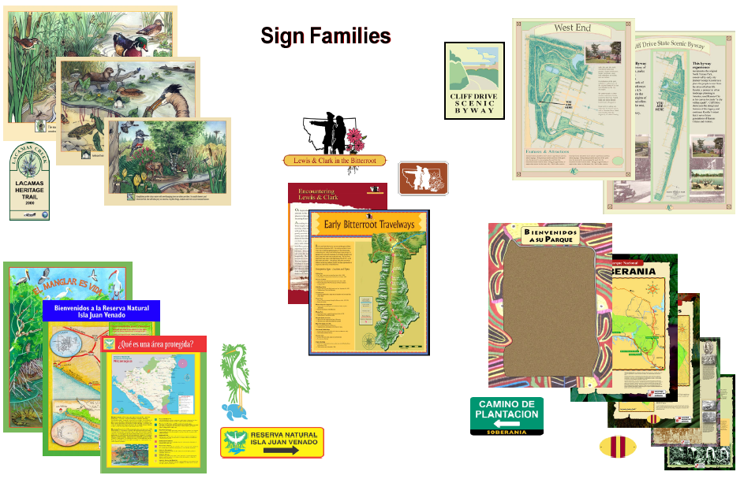
Ejemplos de productos interpretativos
Familia de Letreros
Notes:
By using common design elements, the family provides a standard unified approach and look to all directional, information and interpretive signage within the Park. It also provides planners a standard to use in signage development.

Slide 19


Ejemplos de productos interpretativos
PLANES DE ROTULACION
Notes:
By using common design elements, the family provides a standard unified approach and look to all directional, information and interpretive signage within the Park. It also provides planners a standard to use in signage development.

Slide 20
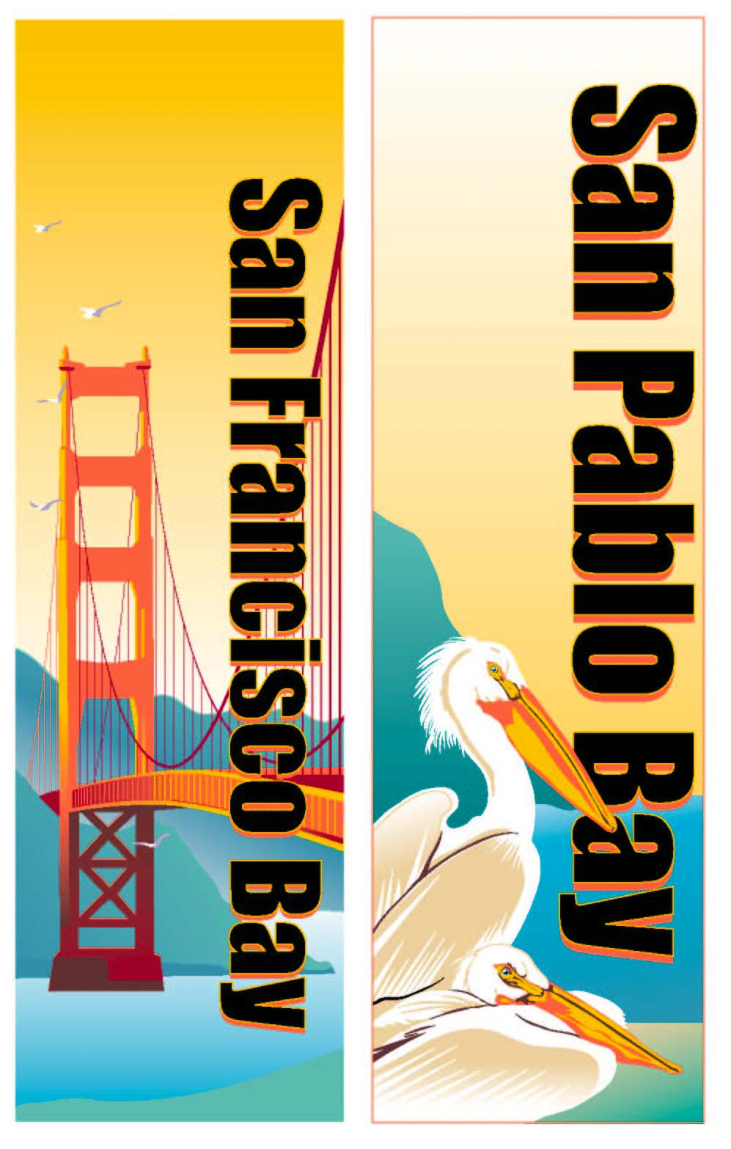

Ejemplos de productos interpretativos
BANNERS
Notes:
Banners are a good choice for outdoors or limited indoor space – they are durable and roll up for easy storage.

Slide 21





Ejemplos de productos interpretativos
LOGOS
Notes:
Banners are a good choice
for outdoors or limited
indoor space –
they are durable and
roll up for easy storage.

Slide 22
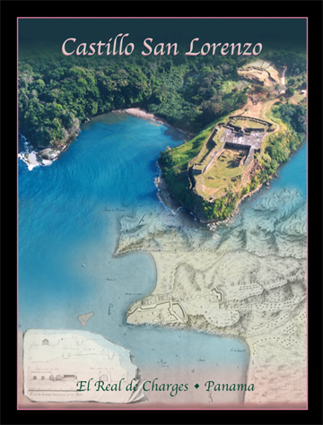

Ejemplos de productos interpretativos
POSTERS
Notes:
Banners are a good choice
for outdoors or limited
indoor space –
they are durable and
roll up for easy storage.

Slide 23
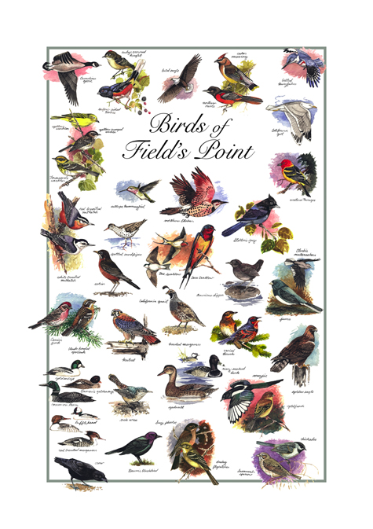
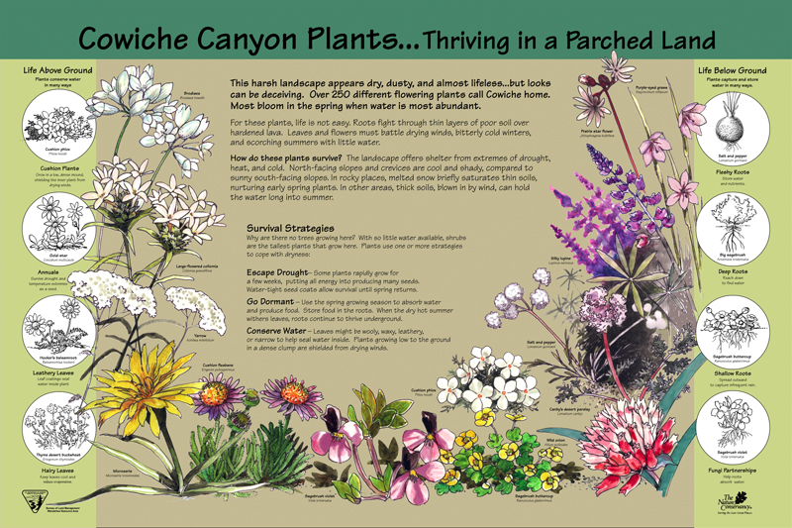
Ejemplos de productos interpretativos
POSTERS
Notes:
Banners are a good choice
for outdoors or limited
indoor space –
they are durable and
roll up for easy storage.

Slide 24


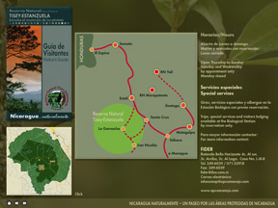
Ejemplos de productos interpretativos
MULTIMEDIA
Notes:
Banners are a good choice
for outdoors or limited
indoor space –
they are durable and
roll up for easy storage.

Slide 25



Ejemplos de productos interpretativos
MATERIALES PARA MERCADEO
Notes:
Banners are a good choice
for outdoors or limited
indoor space –
they are durable and
roll up for easy storage.

Slide 26
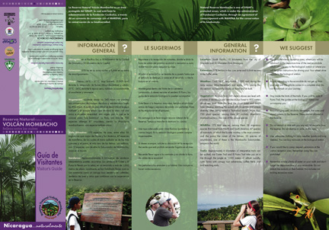

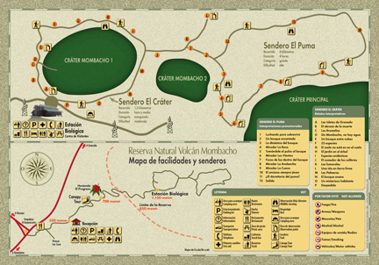
Ejemplos de productos interpretativos
GUIAS PARA VISITANTES
Notes:
Banners are a good choice
for outdoors or limited
indoor space –
they are durable and
roll up for easy storage.

Slide 27
¿Hacia dónde vamos?
Entrenamiento y certificación NAI
Necesidad de planeación interpretativa antes de desarrollar el producto

Slide 28


